Slide 1
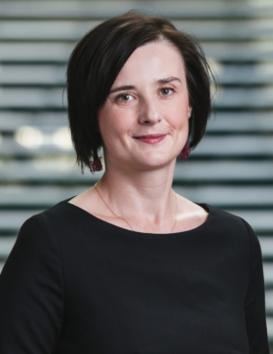
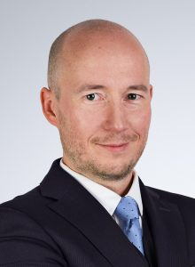
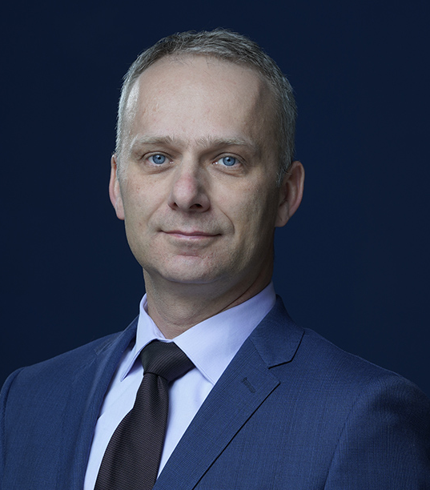
20/3/2026
Program:
14:00–15:30 | prezentace programu MBARE- Barbora Rýdlová, Jaroslav Kaizr
16:00–17:00 | prezentace developerského týmu vedeného Omarem Koleilatem (Crestyl)
17:00–18:00 | ukázka výuky – stavební právo Jiří Buryan a advokátní kancelář Wilsons, prostor pro Vaše dotazy – tým MBARE
Ing. Rýdlová Barbora, Ph.D., vedoucí katedry financí a oceňování podniku, VŠE v Praze
Barbora je akademickou ředitelkou programu MBA Nemovitosti a jejich oceňování, který spolu s kolegy na FFÚ VŠE vybudovala. Program získal mezinárodní profesní akreditaci RICS a těší se velkému zájmu subjektů na realitním trhu. Působí jako znalec v oboru oceňování podniků, cenných papírů a nehmotného majetku.
JUDr. Buryan Jiří, LL.M., PhD.
Jiří je vedoucím lektorem předmětu Stavební právo, specializuje se na právo veřejného sektoru, akvizice a prodeje společností (M&A). Je odborníkem zejména na stavební právo a developerskou zástavbu, energetiku, životní prostředí a odpadové právo, veřejné podpory a dotace, správní soudnictví a veřejnoprávní spory.
Ing. Jaroslav Kaizr, Ph.D., MRICS
Jaroslav je vedoucím lektorem předmětu Trh s nemovitostmi, má více než 20 let zkušeností v oboru komerčních nemovitostí. Od roku 2017 se zabýval založením průmyslového týmu české a slovenské pobočky Savills. V roce 2020 se stal partnerem a spolumajitelem developerské a investorské skupiny Demaco.
Prezentace proběhne v Nové budově VŠE, 1. patro, místnost NB 177.
Podrobné informace a registraci na DoD naleznete na webových stránkách https://mbare.vse.cz/
Pro účast na DoD včetně přednášky se prosím zaregistrujte zde.

